Slide 1
Rapport frivilligsentralane i Kinn 2022
Siv Anett Kupen - leiar, Vågsøy frivilligsentral
Bente Nilsen - leiar, Florø frivilligsentral

Slide 2




Slide 3
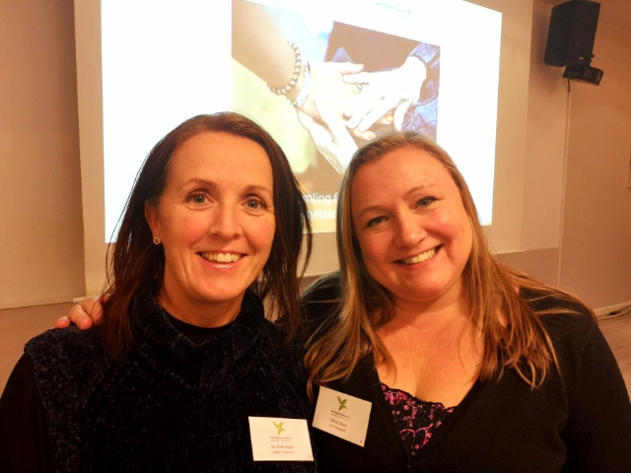
Frivilligsentralane sin strategi
Bidra i lokalsamfunnet ved å vere ein tilretteleggar og eit kontaktpunkt for frivillige, lag og organisasjonar
Samarbeid mellom organisasjonar og tenestene i kommunen
Deltaking og inkludering
Gode opplevingar for alle i oppveksten
Aktive og deltakande seniorar – LEV VEL
Omdømme og marknadsstrategi
Politisk vedteke i 2020: Ressursgruppe for frivilligheit.
Midlar 2022 som i hovudsak går tilbake til frivillige organisasjonar
Statlege øyremerka 770 000,- (Drift FS, krev 40% kommunal eigenandel)
Kurs KF 1.000 000,- (Frivilligkoordinator og inkludering akt.)
BufDir 820 000,- (Oppvekst)
Fritidserklæringen 300 000,- (Oppvekst, kommunestyret)
Barnefattigdom 200 000,- (Inkludering, kommunestyret)
Sparebankstift. 100 000,- (Utstyrsentralane BUA)
Statsforvalter i Vestland 99 000,- (Symjeopplæring)

Slide 4
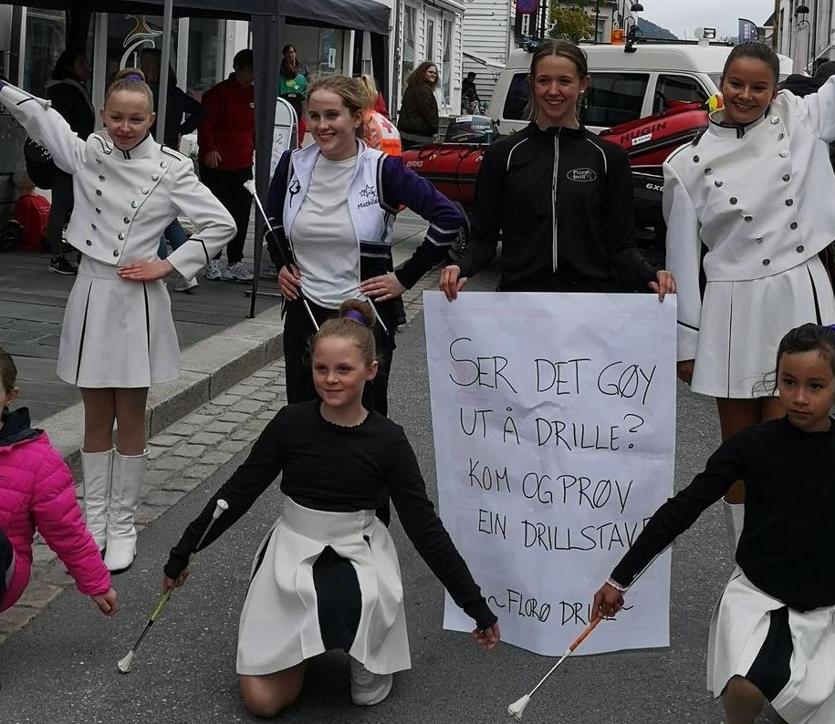
2022-2023:
Handlingsplan for frivilligheit
Innspelsmøter i samarbeid med Frivillighet Norge og Vestland fylkeskommune.
ALLEMED – innspelsmøter som grunnlag for planen
“Frivilligheita styrkar og utviklar Kinn kommune.”
Vedteke politisk desember 2022
https://pub.framsikt.net/plan/nyekinn/plan-a29e928e-e36a-4058-8f45-90172c4382e5-25446/#/

Slide 5



Leve heile livet – LEV VEL
Frivillig samhandling i omsorg
At alle som bidreg frivillig blir godt nok ivaretekne og at det igjen motiverar til meirdeltaking og rekruttering av nye frivillige.
Dei tilsette i omsorg ser nytten av det frivillige arbeidet og innbyggarar i målgruppa får ein betre kvardag.
At dei frivillige som bidreg føler at dei blir ivaretekne og at jobben dei gjer er viktig og betydningsfull.

Slide 6
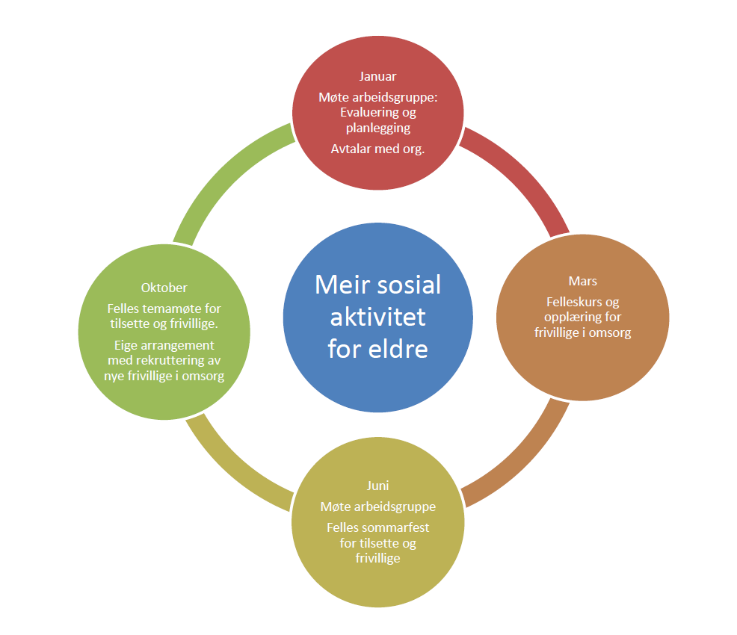
Årshjul frivillighet i omsorg
  Ha ein fast kontaktperson for dei frivillige/frivillige organisasjonane – frivilligsentralane. Tilsettressursar som samfunnskoordinator i helse som administrerar og koordinerar
  Møte 2 ganger årleg eller etter behov mellom tilsette/leiing, frivillige, organisasjonar og frivilligsentralane.
  Opplæring av tilsette kulturkontaktar og frivillige
  Kommunikasjonen må være god mellom dei tilsette og frivillige som bidreg.
  Årshjul og struktur må innarbeidast og kommunen har ansvaret for å tilrettelegge for dette.

Slide 7
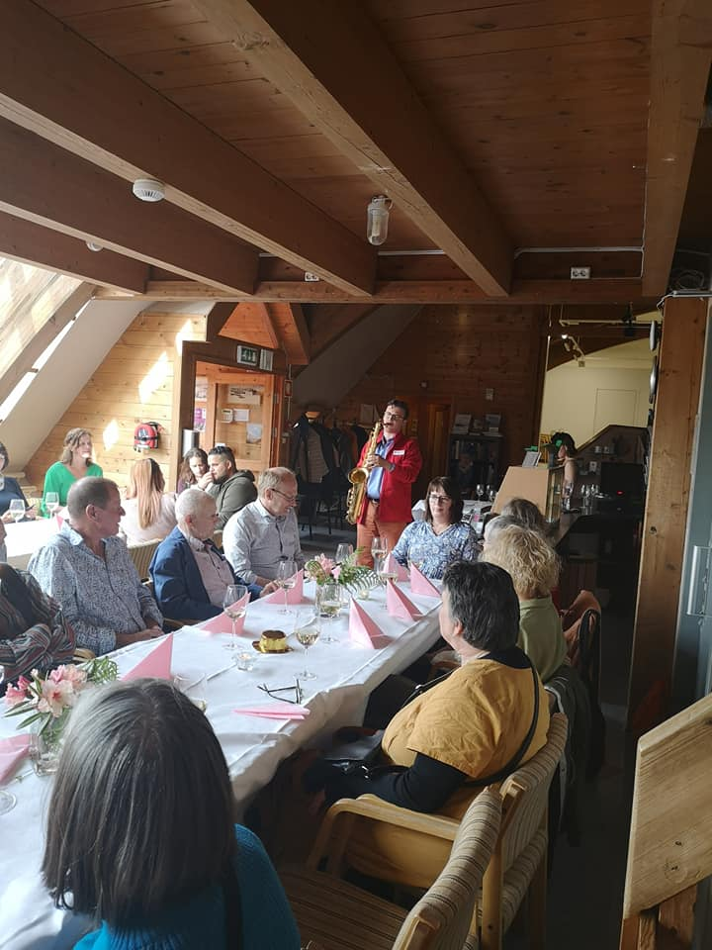
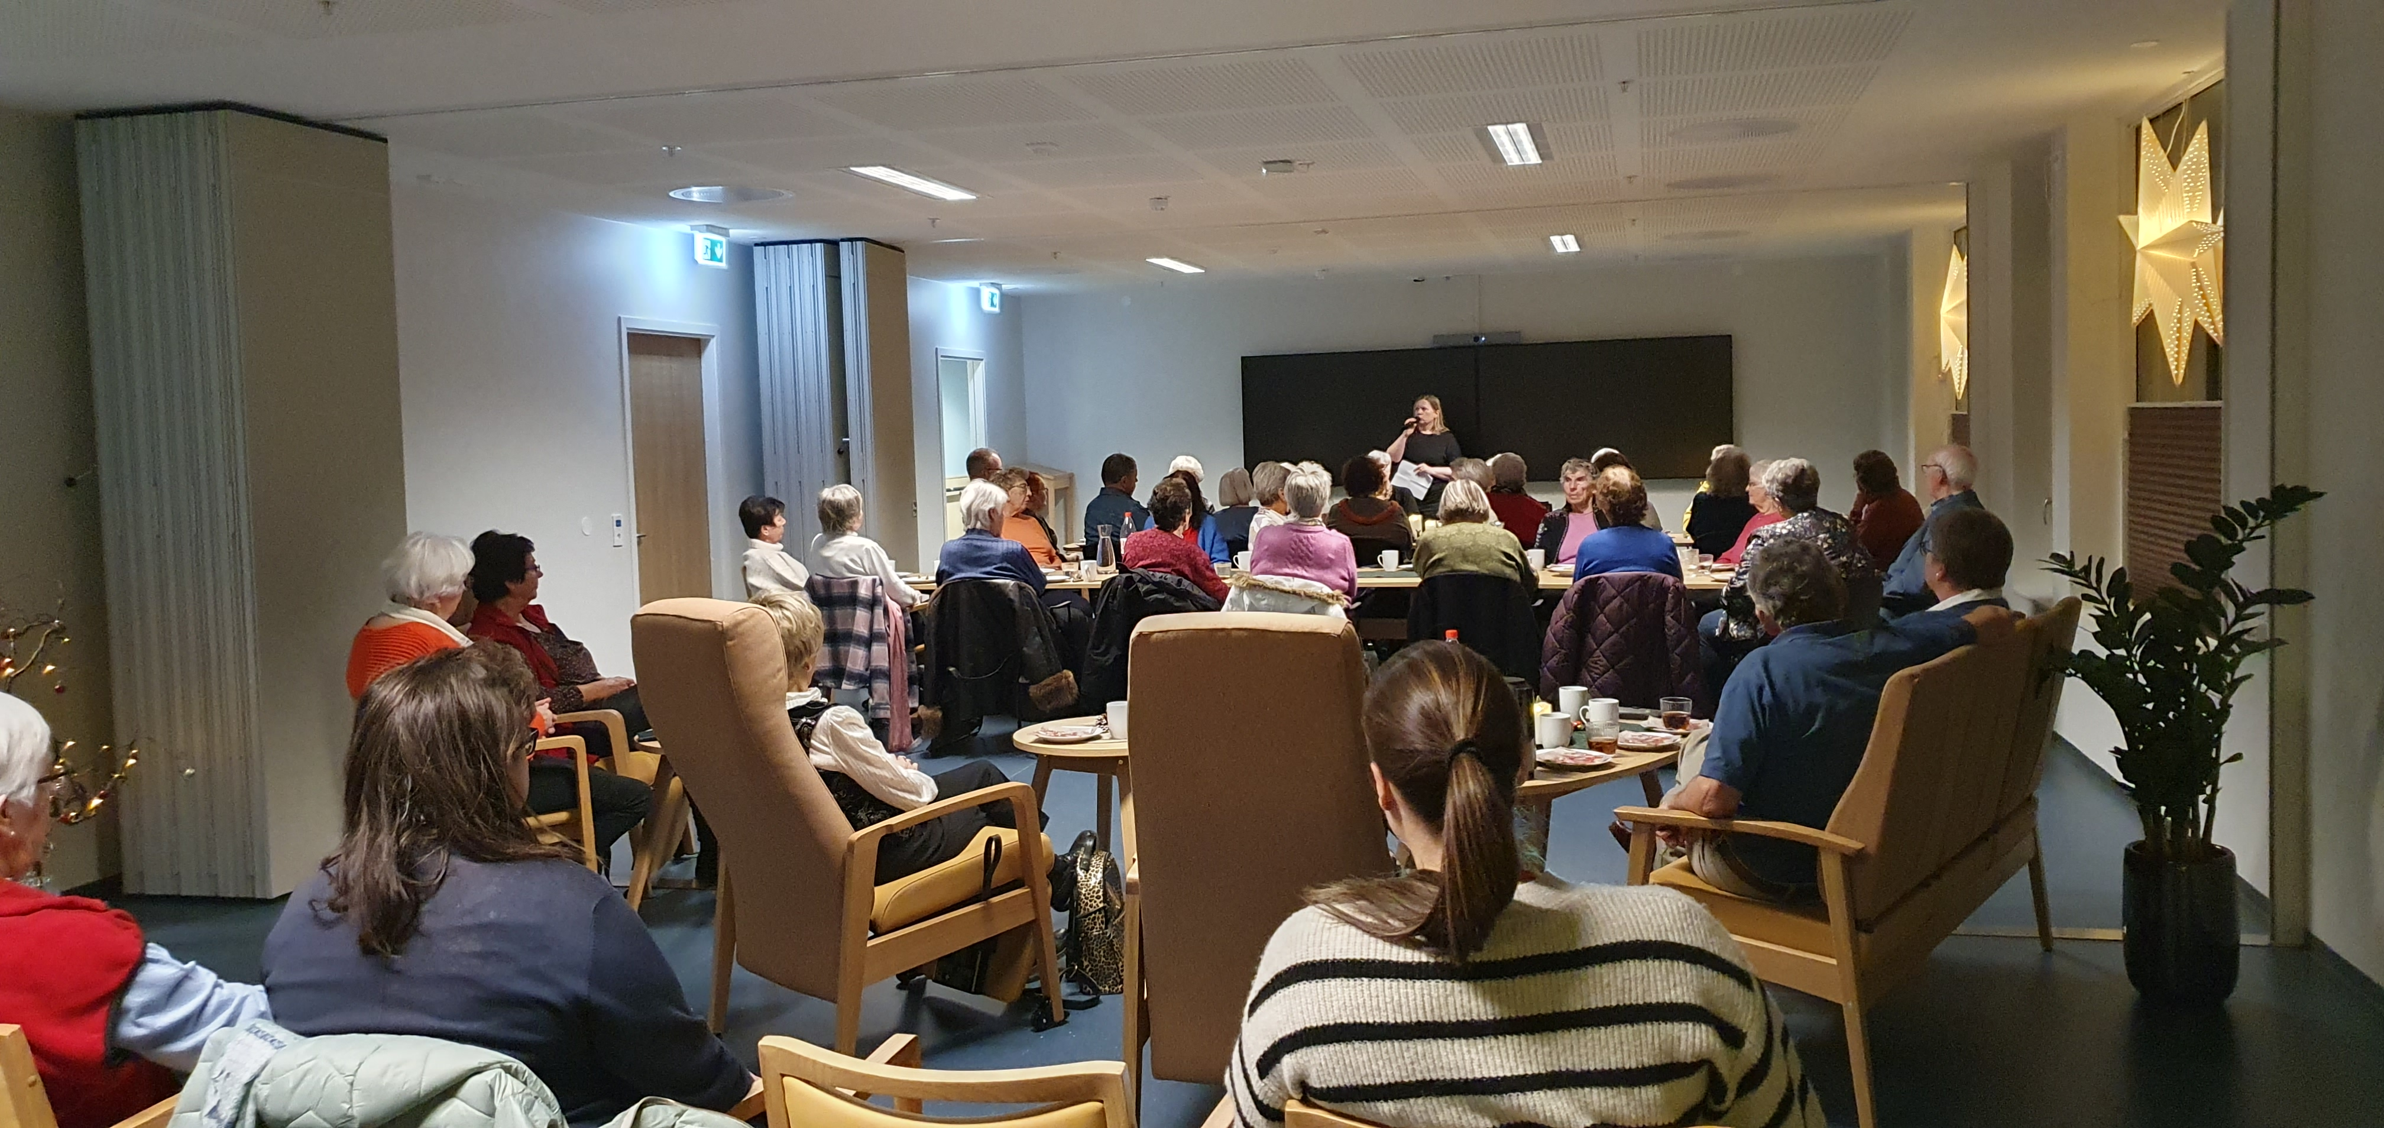
Fag, fest og erfaringssamling for frivillige i omsorg

Slide 8

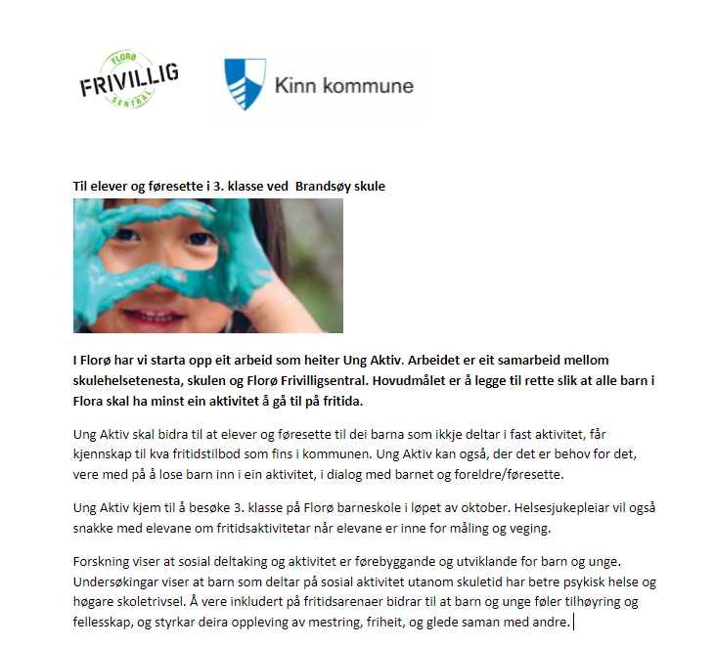

Samarbeid med organisasjonar og tenestene i kommunen.

Slide 9
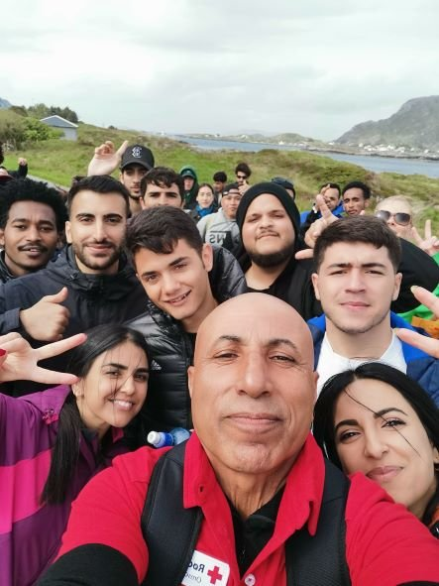
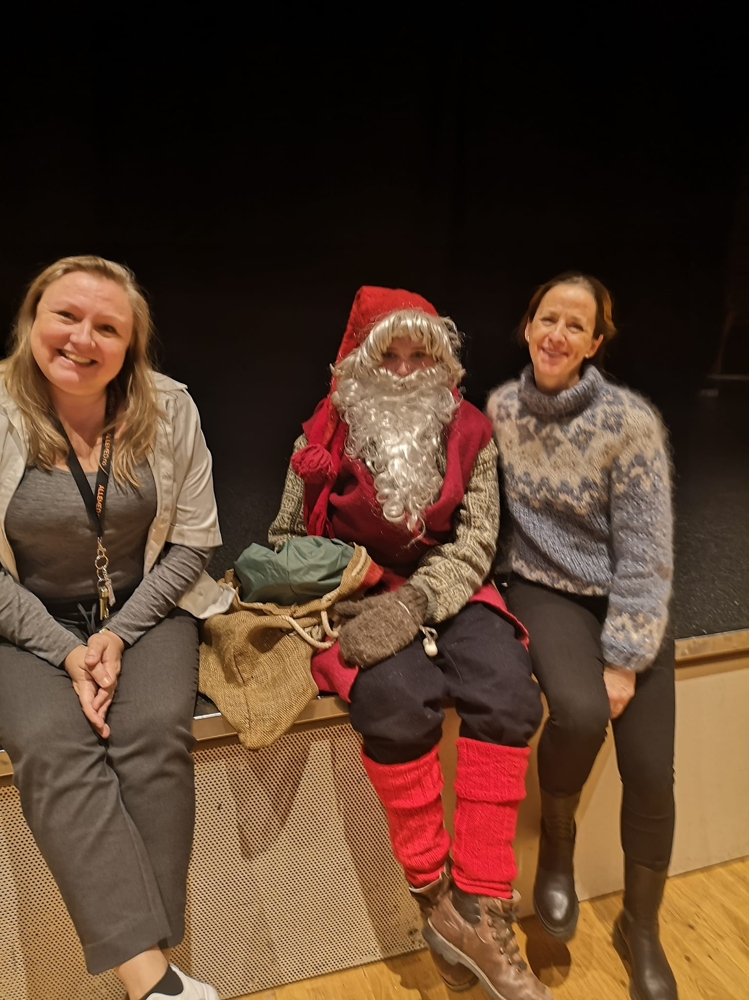
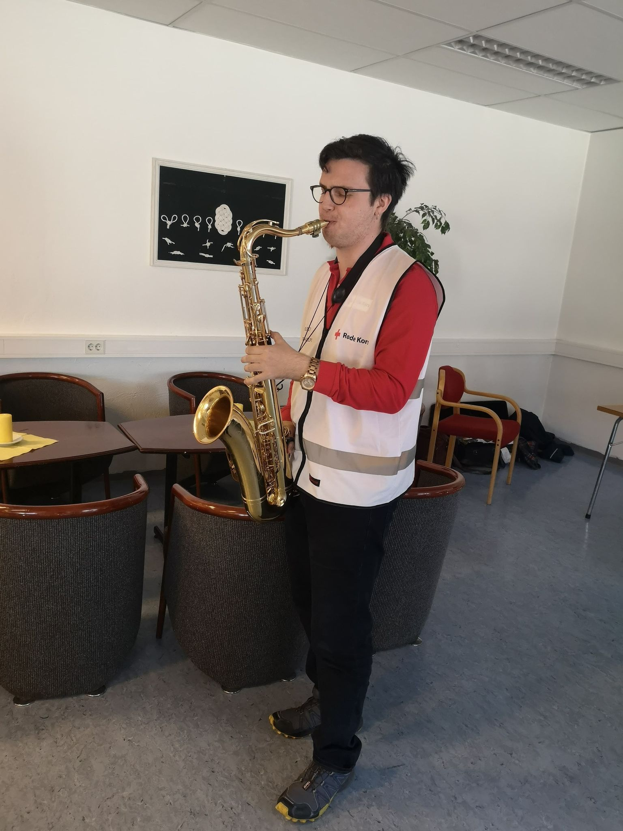
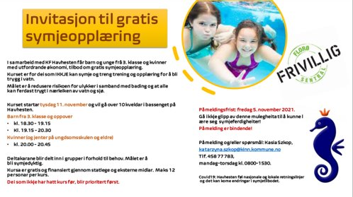
Deltaking og inkludering

Slide 10
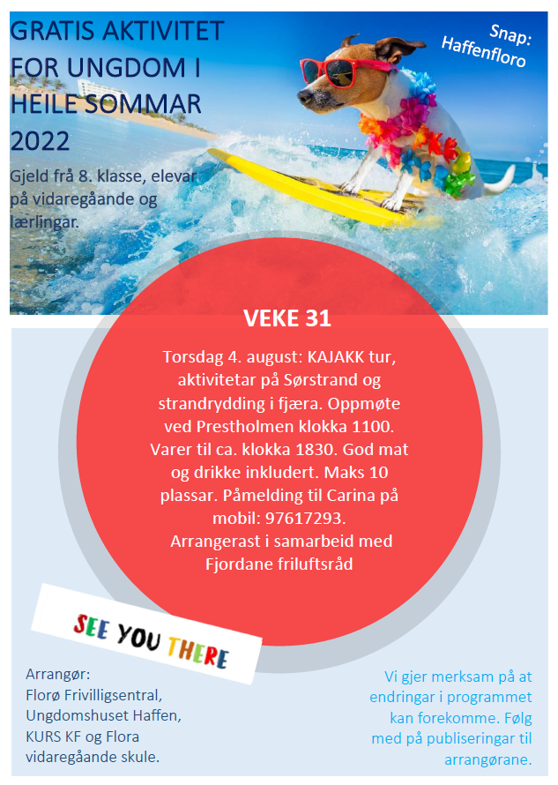
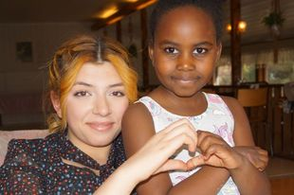
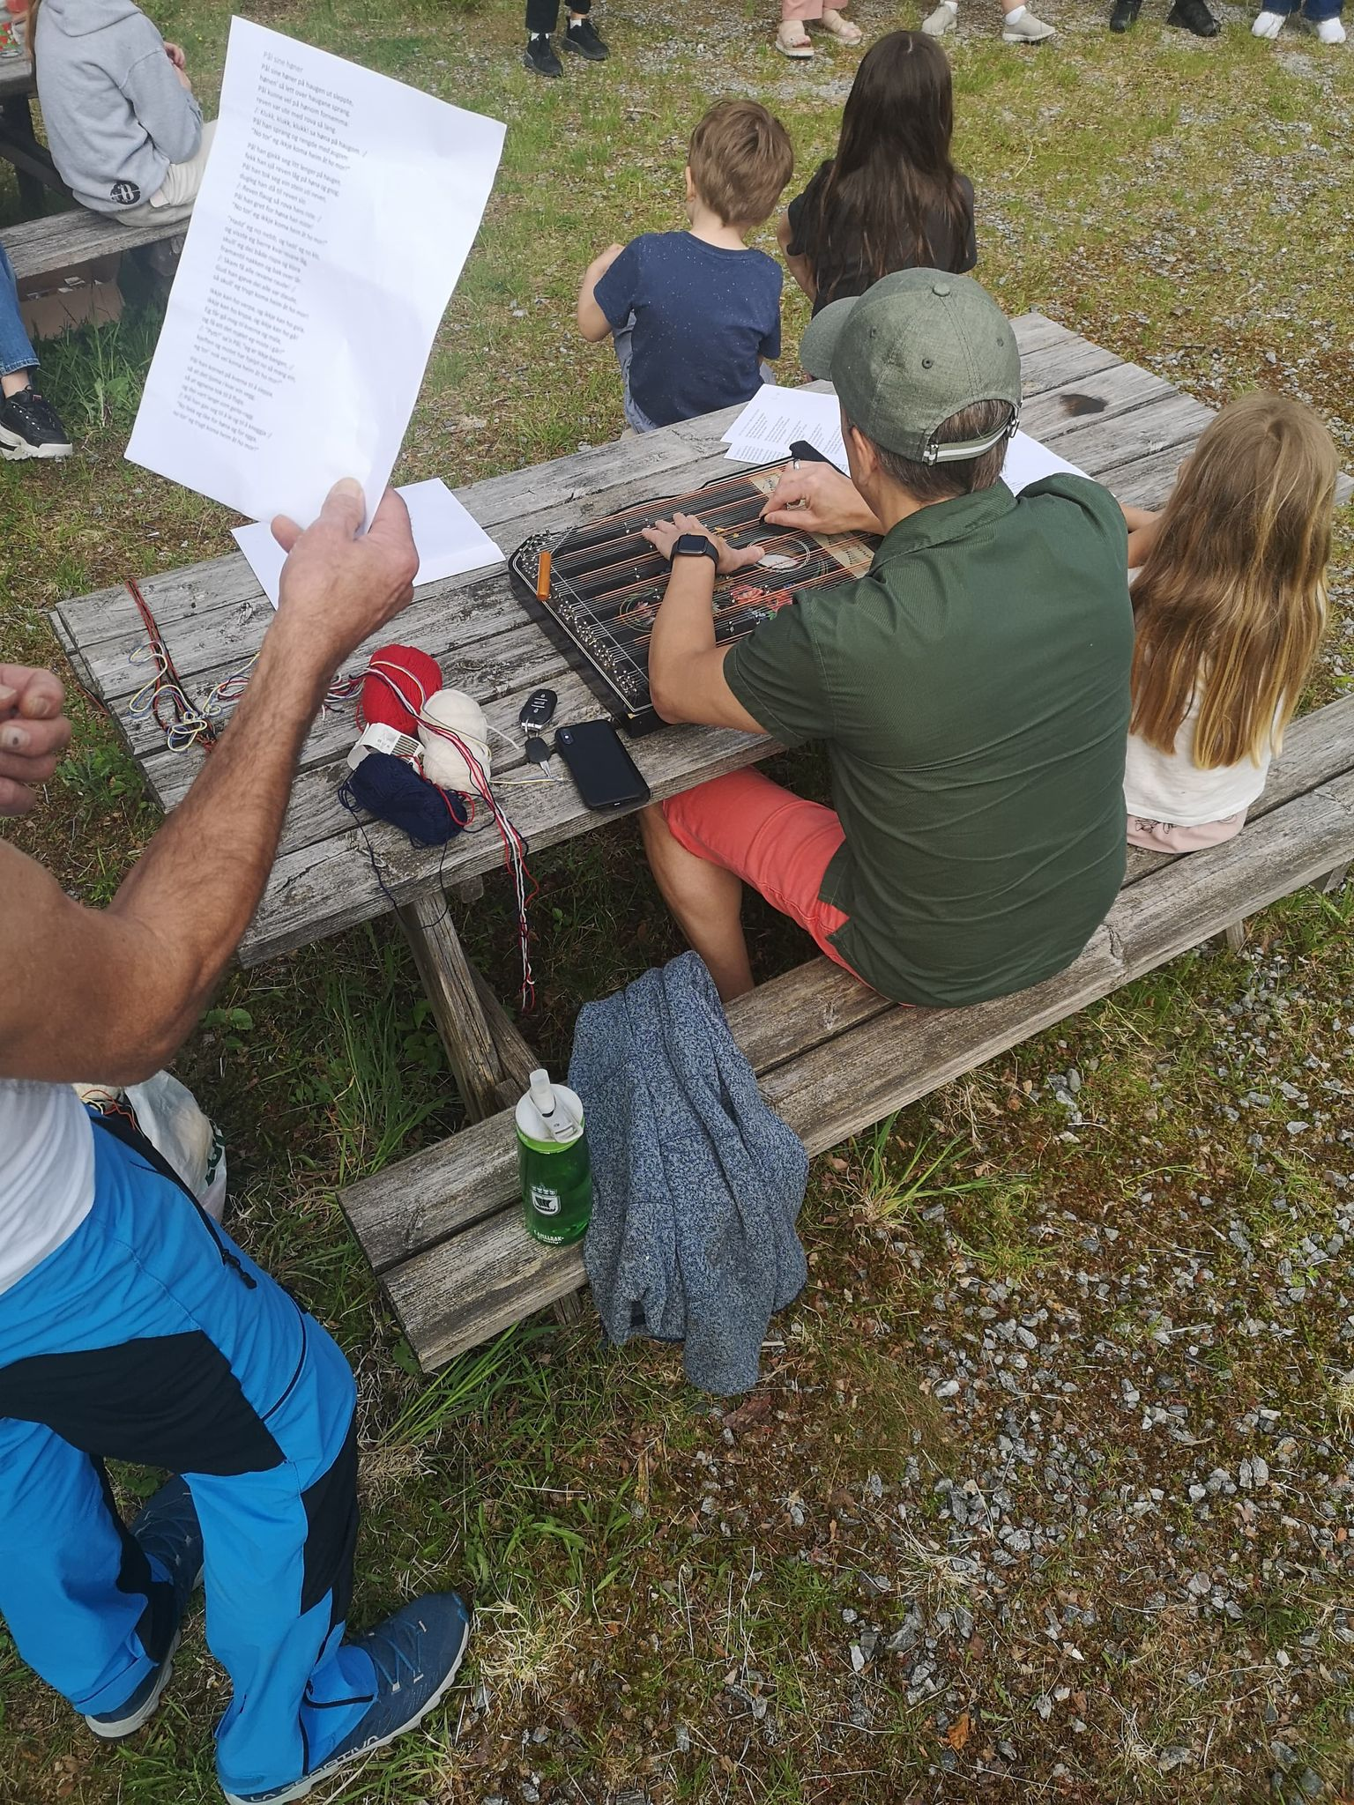
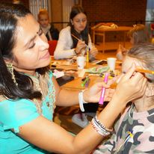
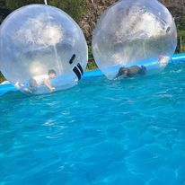
Gode opplevingar for alle i oppveksten

Slide 11

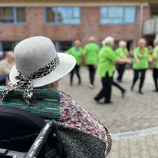
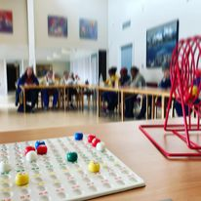
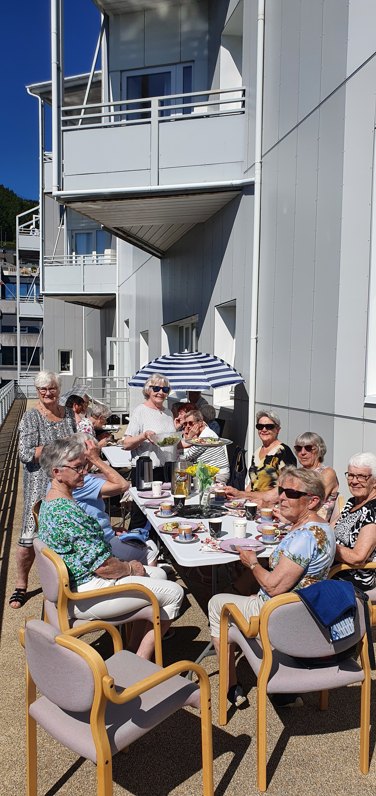
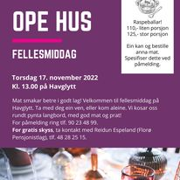
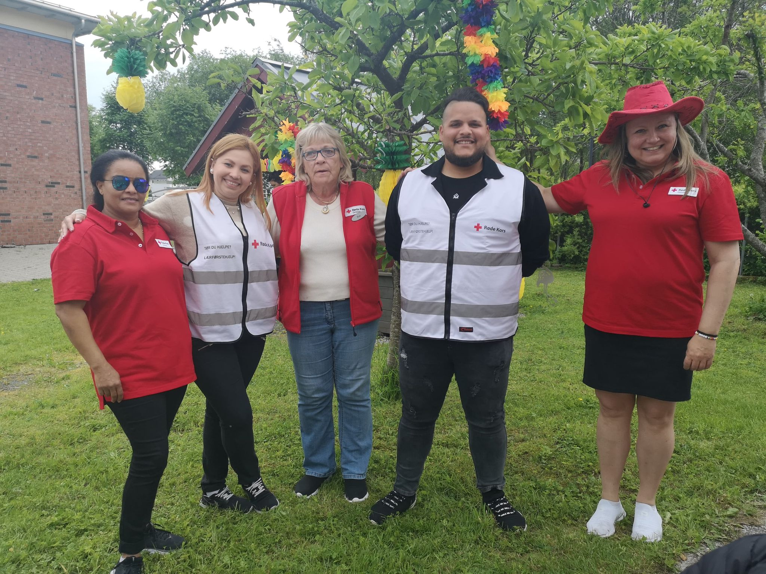
Aktive og deltakande seniorar – LEV VEL og Leve heile livet

Slide 12
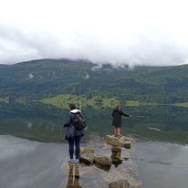
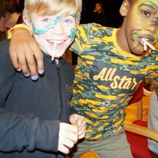
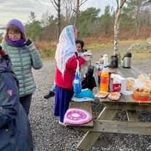
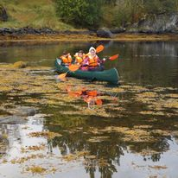
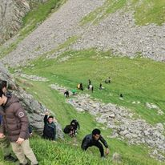
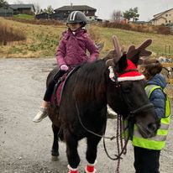
Nokre tall frå 2022..
63 Symjeopplæring
205 Fritidserklæring
60 Ferietilbod overnatting
275 Dagtilbod ferie 3-5 dagar
235+804 Jamnlege møteplassar
Ca 700 stk festivaler/dialogmøter mm
8 familiar – årskort symjekort
3075 – Gratis opne arrangement som t.d. kino, FN-dagen, Jul på kulturhuset, julafta, dagsturar osb.
Nær 5500 personer har benytta seg av tilbud i regi av frivilligsentralane i Kinn i 2022!

Slide 13
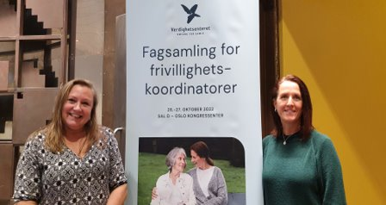
Frivilligsentralane bidreg til utdannelsen av frivilligkoordinatorer. Omdøme!
Etter sjølve å ha tatt utdannelsen i 2020 har Frivilligsentralane i Kinn hatt innlegg på Verdighetsenteret si fagsamling for frivilligkoordinatorer i Oslo i oktober 2021.
Og i 2021-2022 hadde vi innlegg for 4+3 kull på utdanninga av frivilligkoordinatorar i omsorg.
Omdømejobbing i 2022:
  Arendalsveka med innlegg om Leve heile livet.
  Frivillighet Norge si nasjonale innspelsgruppe som vil komme med ein veiledar til kommunane om lokal frivillighetspolitikk.

Slide 14
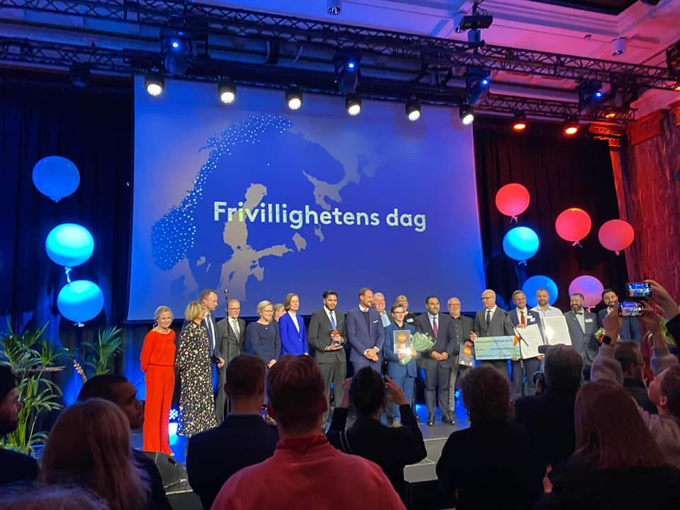
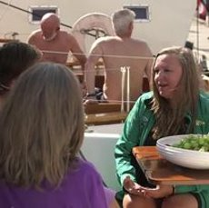
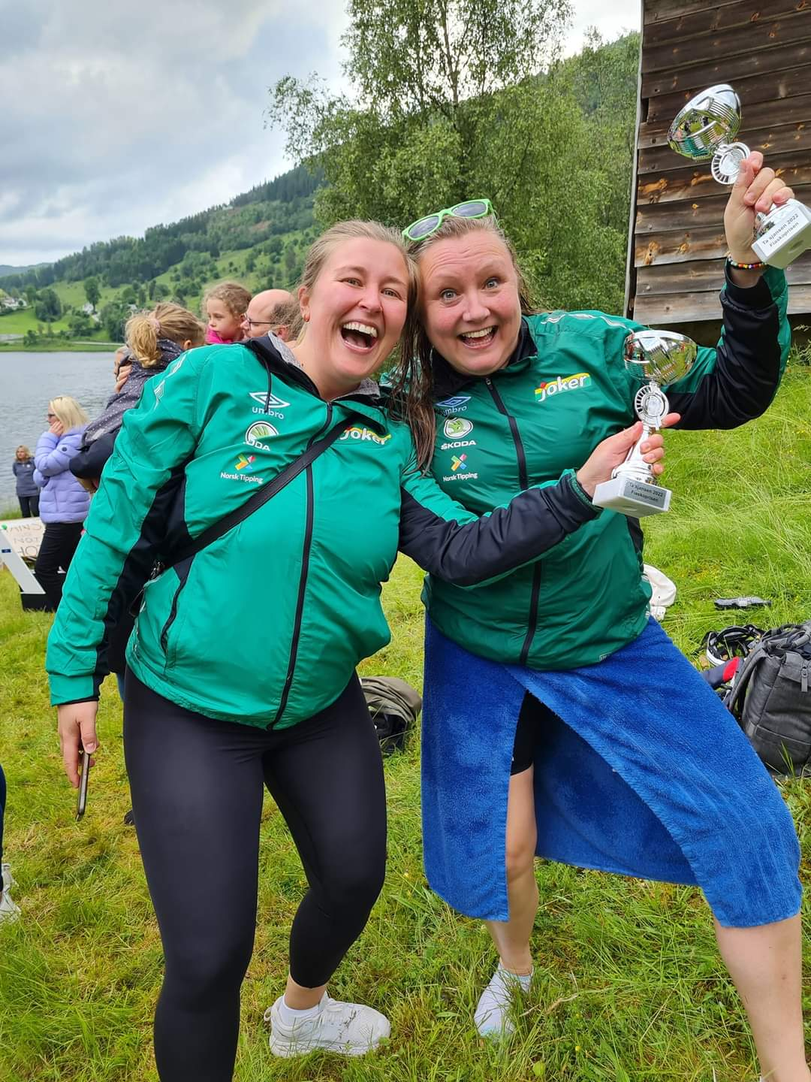
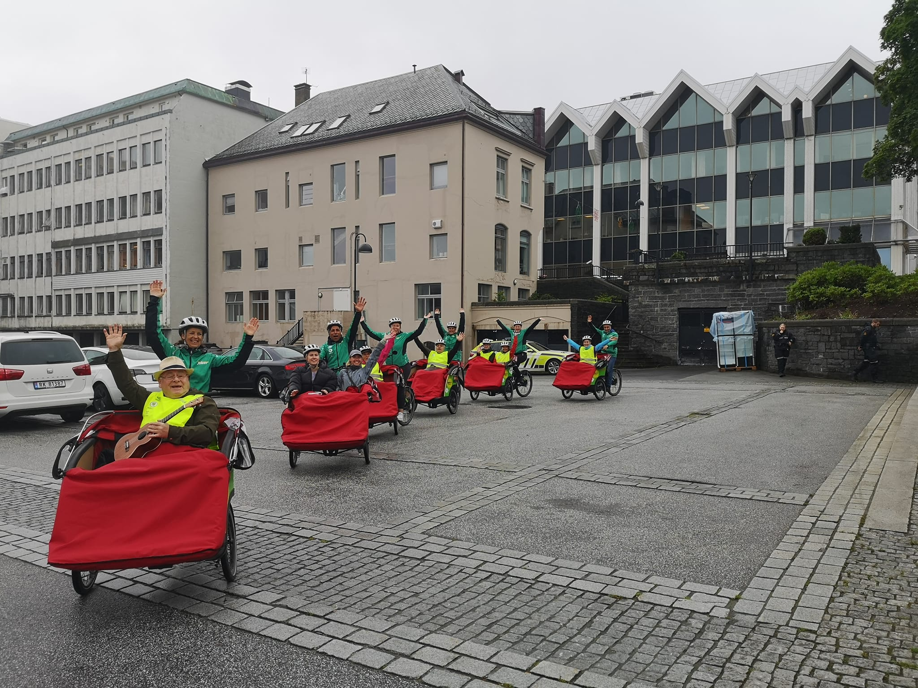
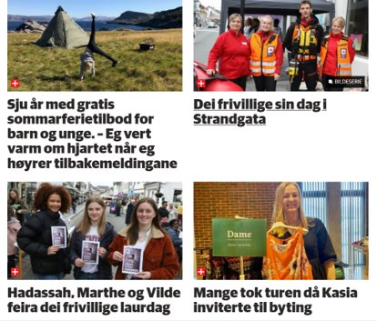
Omdømme og marknadstrategi

Slide 15
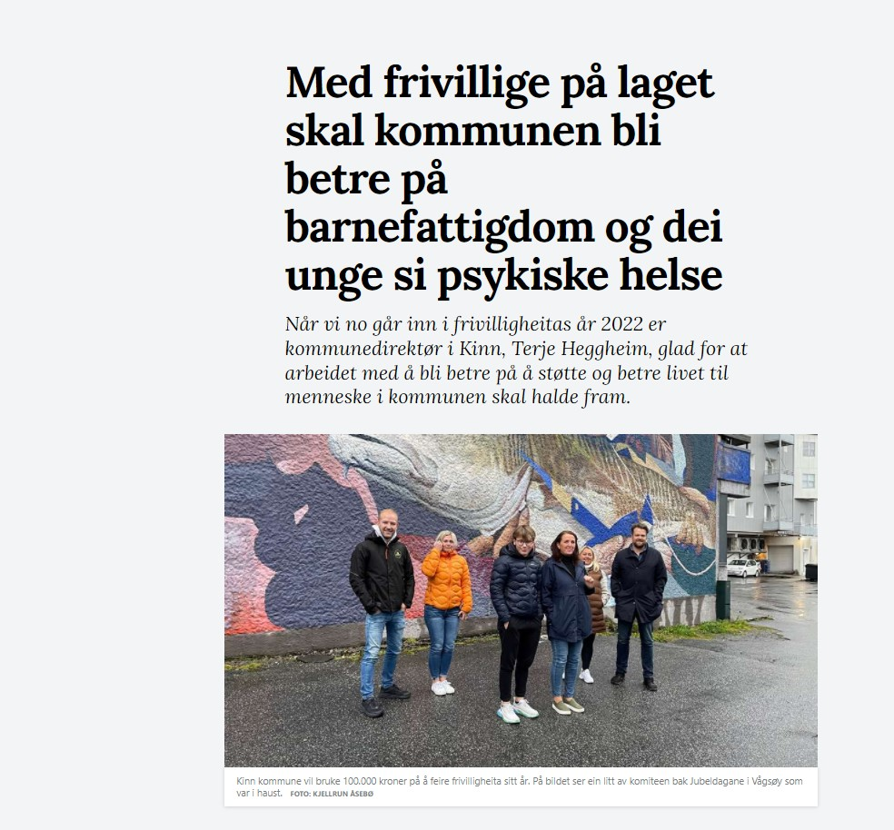

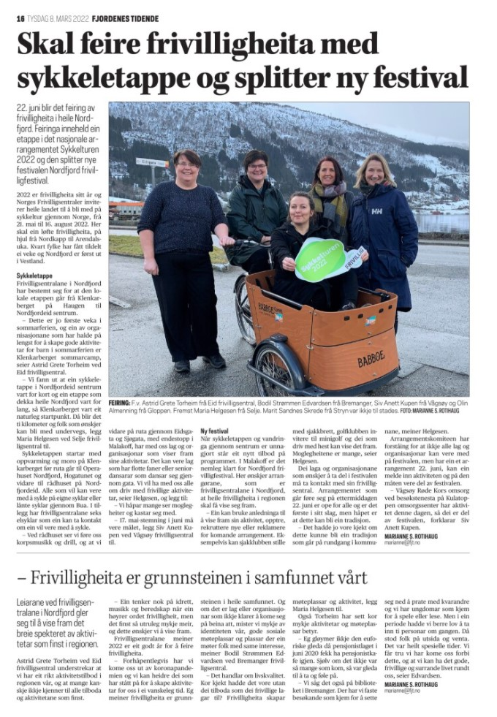
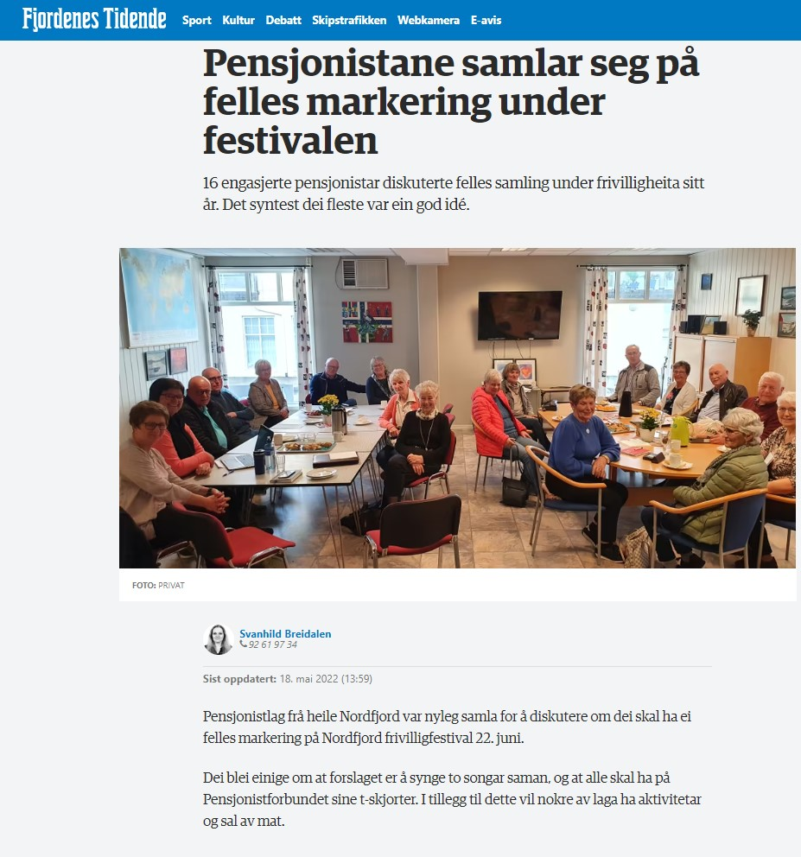
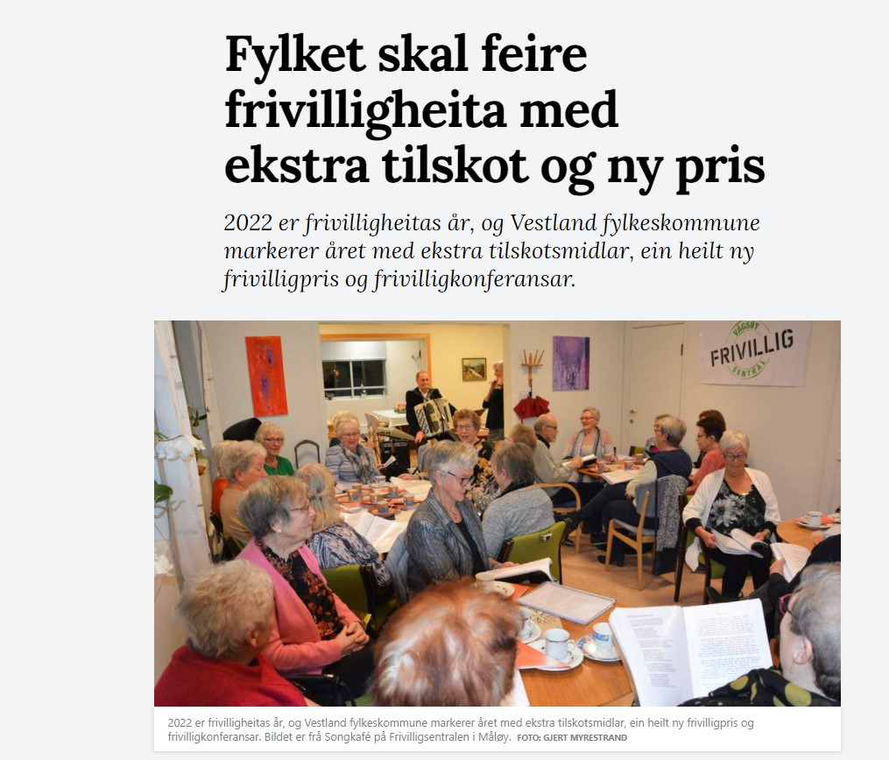
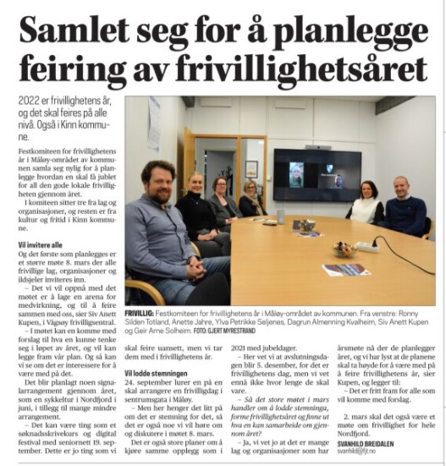
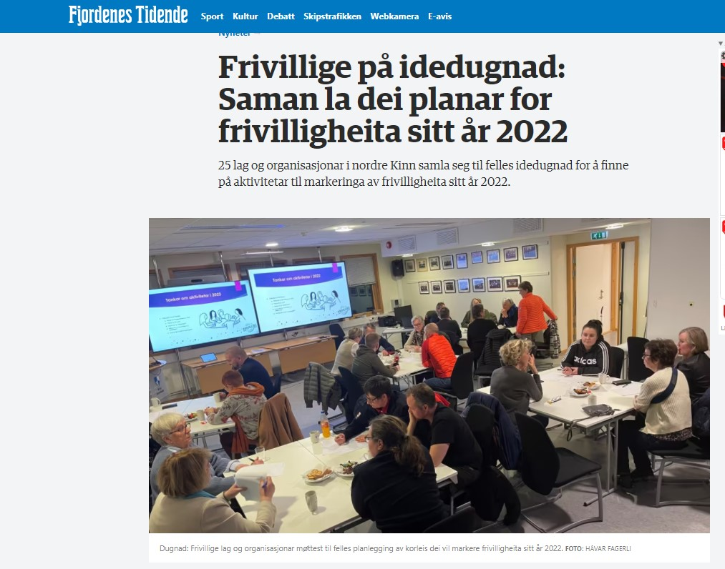
Omdømme og marknadstrategi

Slide 16
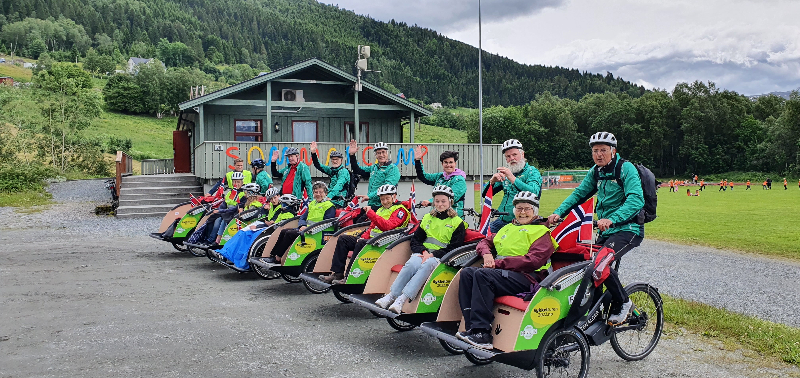
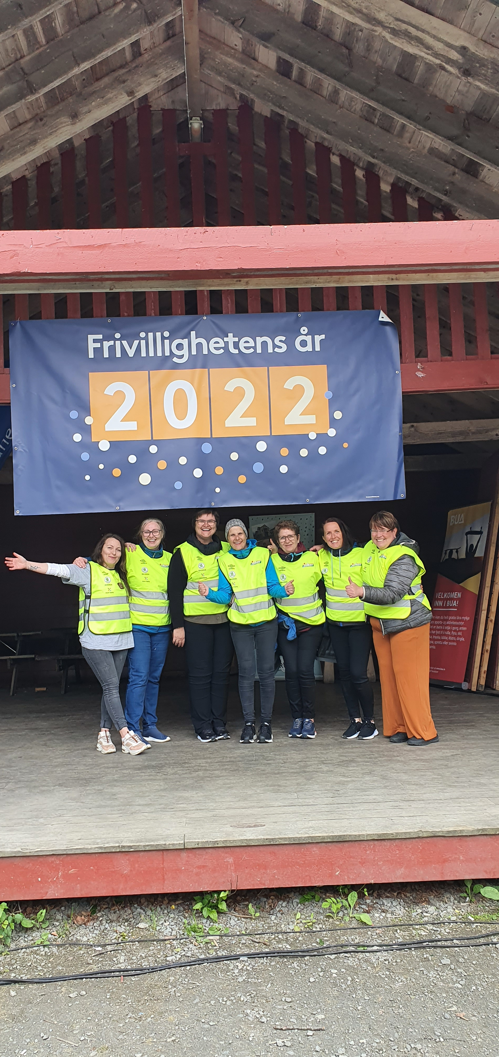
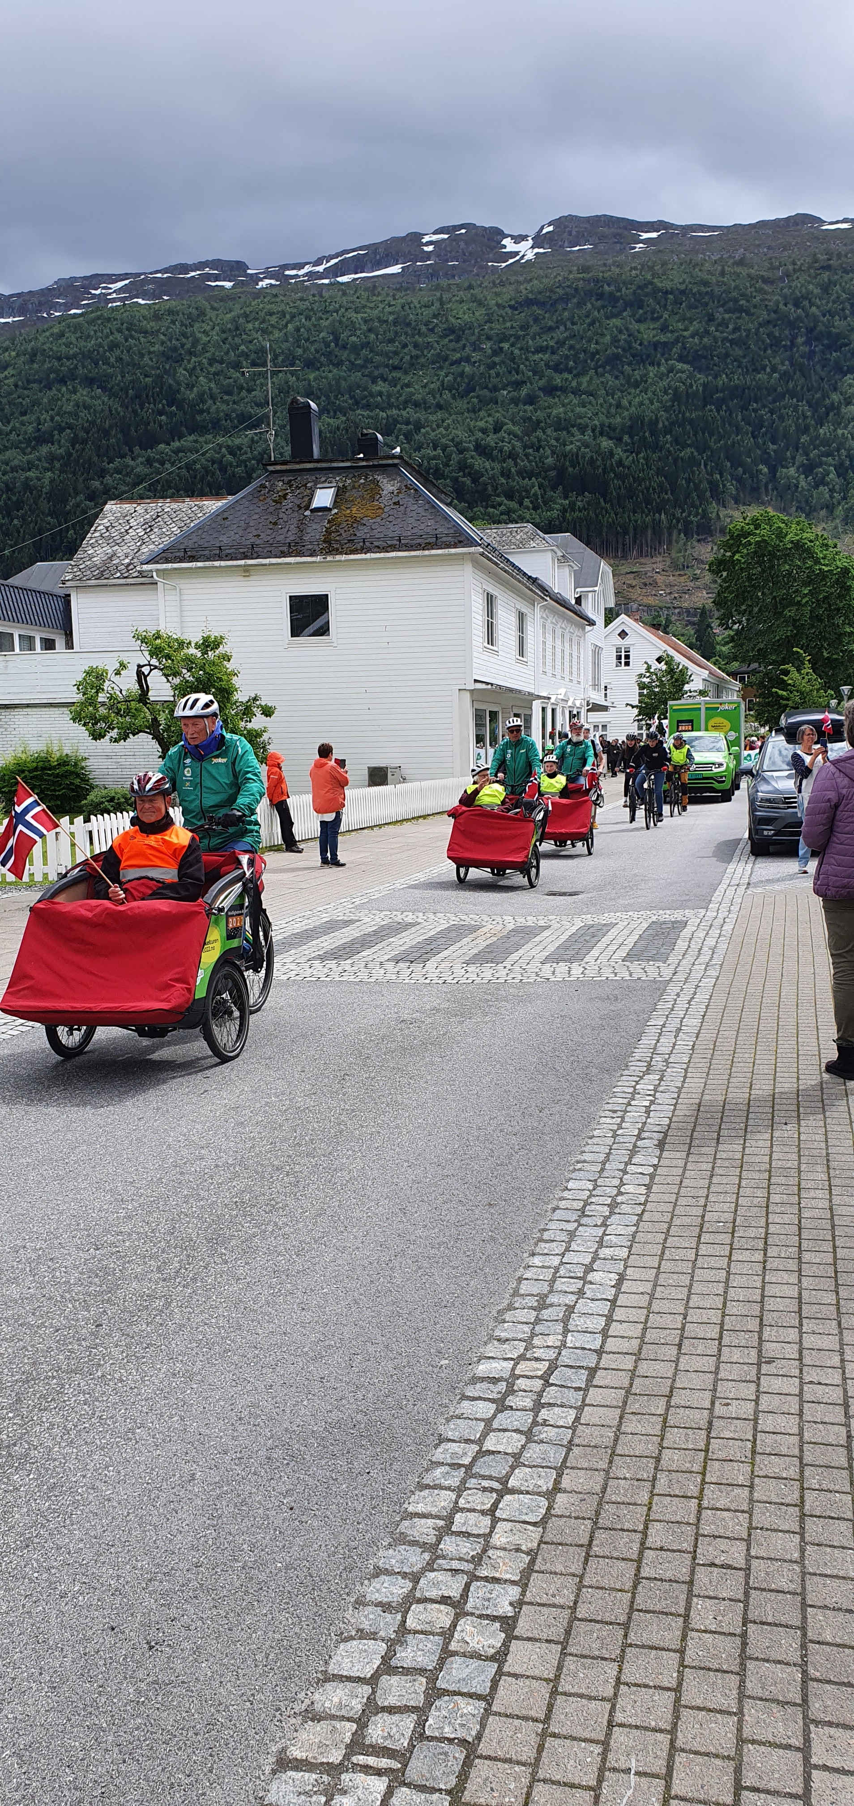
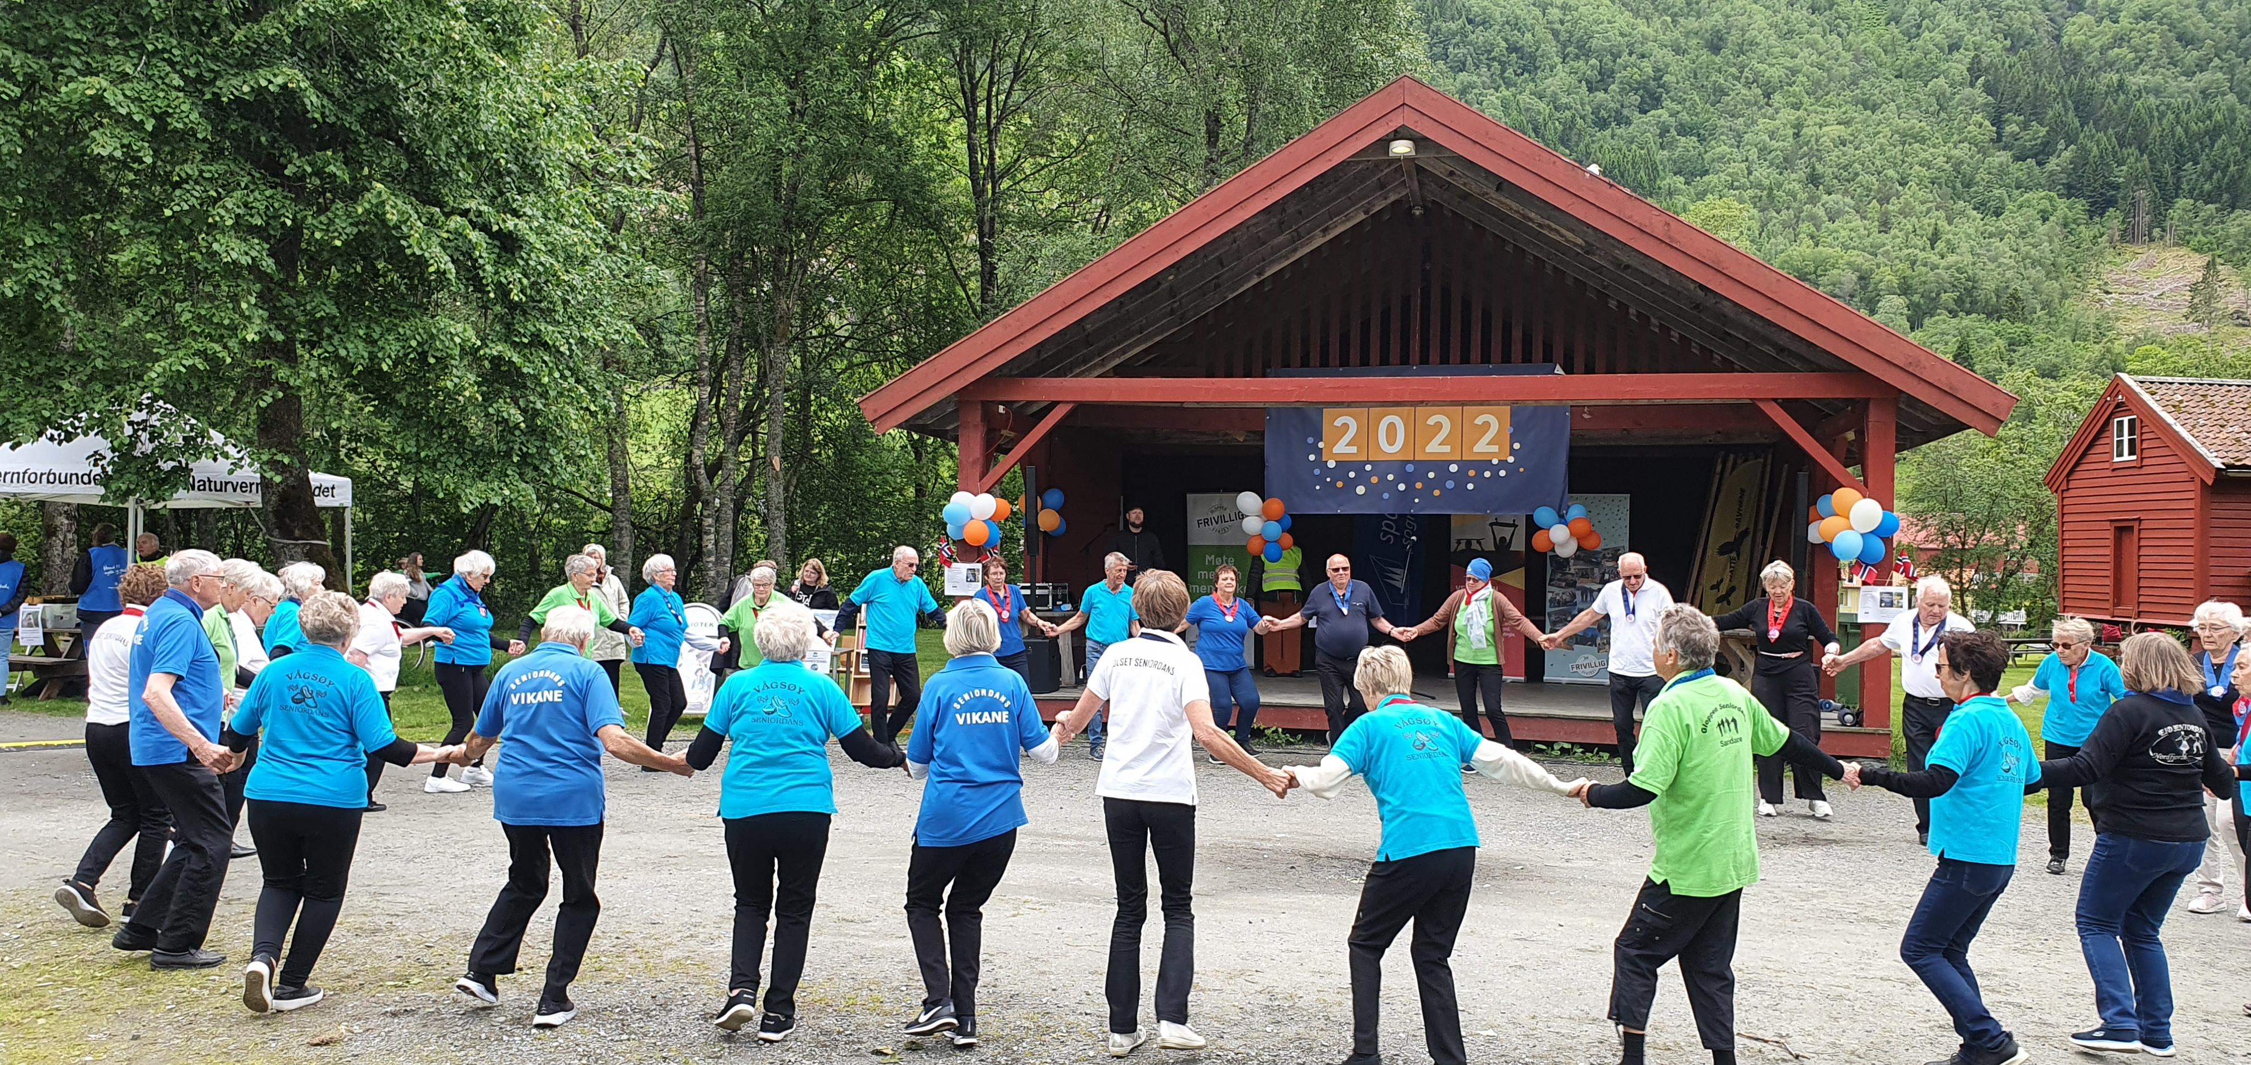
Omdømme og marknadstrategi -Nordfjord Frivilligfestival på Nordfjordeid

Slide 17
